Slide 1
3°
S02
11/jul

Slide 2
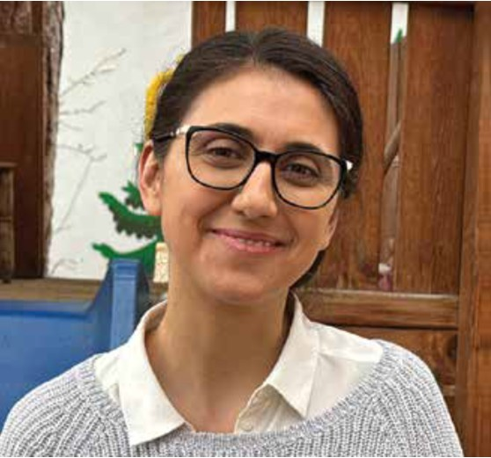
3° Trim 2026

Slide 4
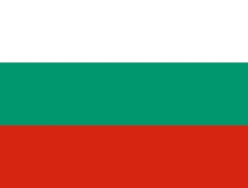
S02 – Missões – 11 de julho
Detalhes
Professora Maria
Bulgária

Slide 5
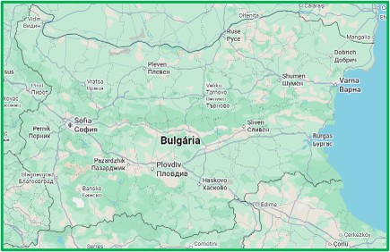

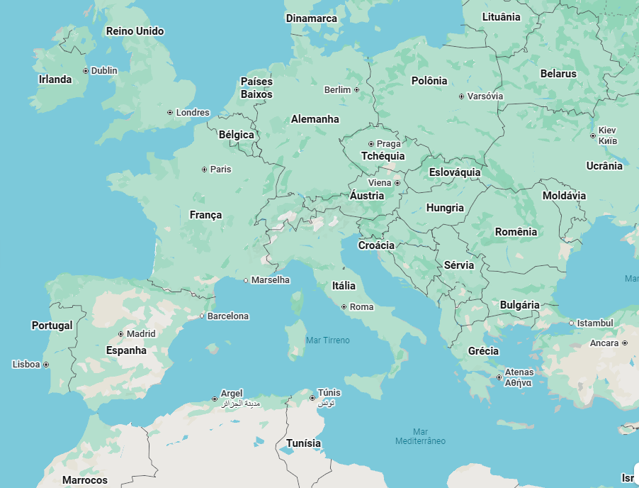
Onde fica Sófia, capital da Bulgária?
A Bulgária é um país do Leste da Europa... É de lá que vem a nossa história de hoje.
Sófia
Europa

Slide 6
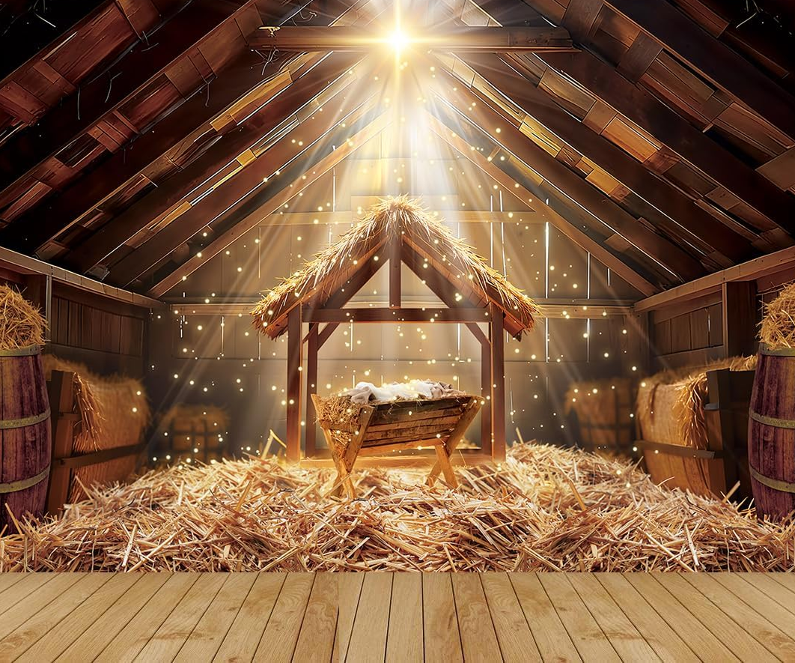
Com a chegada do Natal, a Escola Adventista de Educação Infantil, em Sófia, Bulgária, preparou uma celebração especial. Os professores planejaram transformar a escola em uma pequena cidade de Belém, para que crianças e familiares aprendessem sobre o nascimento de Jesus. Haveria casas, uma oficina de carpinteiro, um estábulo com manjedoura e um campo onde pastores ouviriam o anúncio dos anjos.
Mas surgiu um desafio: para montar o campo, seria necessário muito feno, algo difícil de ser encontrado no centro da cidade. A professora Maria, fundadora da escola, pediu ajuda a amigos, que
tentaram comprar feno em haras nos arredores de Sófia. No entanto, todos recusaram, dizendo que precisavam do feno para os cavalos. Parecia que o cenário não seria possível.

Slide 7
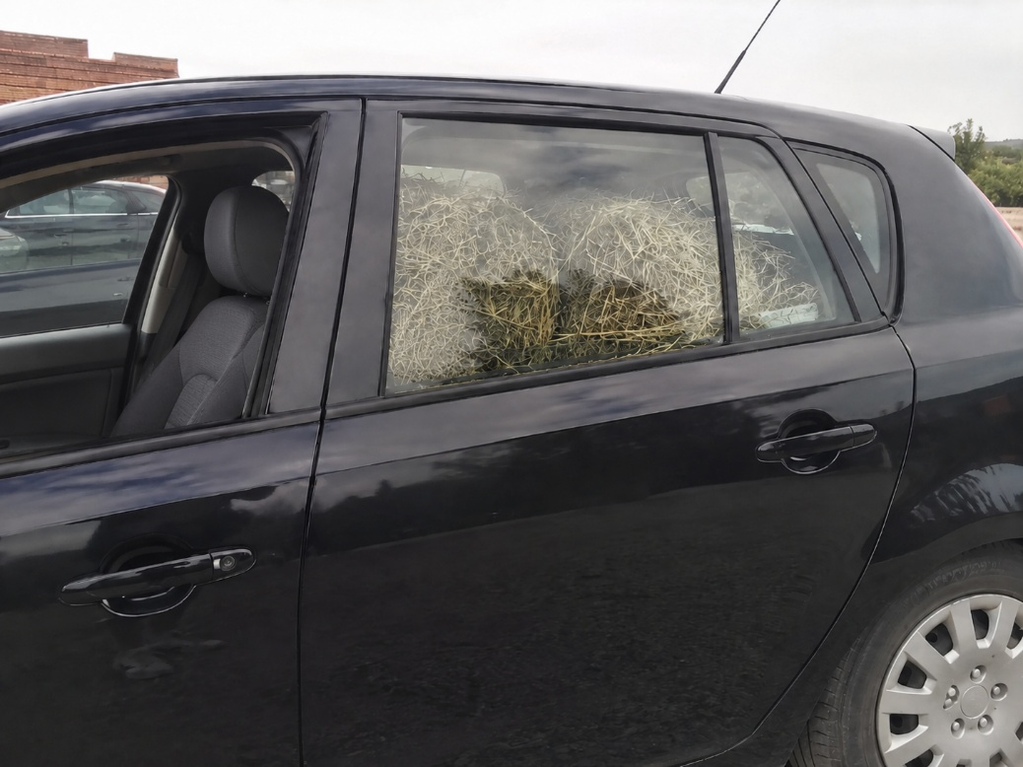
A professora Maria e os outros professores ficaram tristes. Aparentemente, não haveria feno para o cenário do campo de Belém.
Então algo incrível aconteceu! Apenas um dia antes da inauguração da pequena cidade de Belém, a professora Maria recebeu uma foto em seu celular. Era a imagem de um grande e bonito fardo de feno que estava no banco traseiro de um carro. A mensagem que acompanhava a foto dizia: “Você não vai acreditar no que aconteceu.”
E, de fato, quando a professora Maria soube o que havia acontecido, ela quase não conseguiu acreditar.
Duas amigas estavam caminhando pelo centro da cidade quando viram um fardo de feno colocado na calçada. A princípio, elas passaram direto por ele. Mas, então, uma delas disse:
– Você viu o que eu vi?

Slide 8
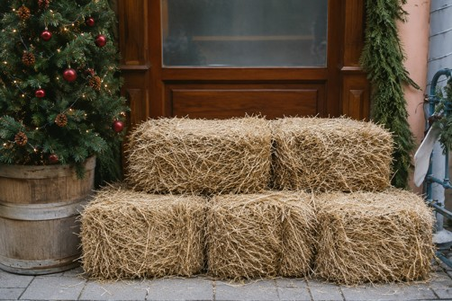
As duas se entreolharam e voltaram para perto do feno. Elas viram a grande vitrine de uma loja próxima e perceberam que parte da decoração da vitrine era feita com feno, mas alguém jogou fora o que havia sobrado.
As amigas pediram autorização para pegar o feno descartado e o levaram no banco traseiro do carro até a escola. As professoras ficaram muito felizes! Belém agora tinha um verdadeiro campo de feno.
No dia seguinte, muitas crianças e suas famílias aprenderam sobre o nascimento de Jesus.

Slide 9
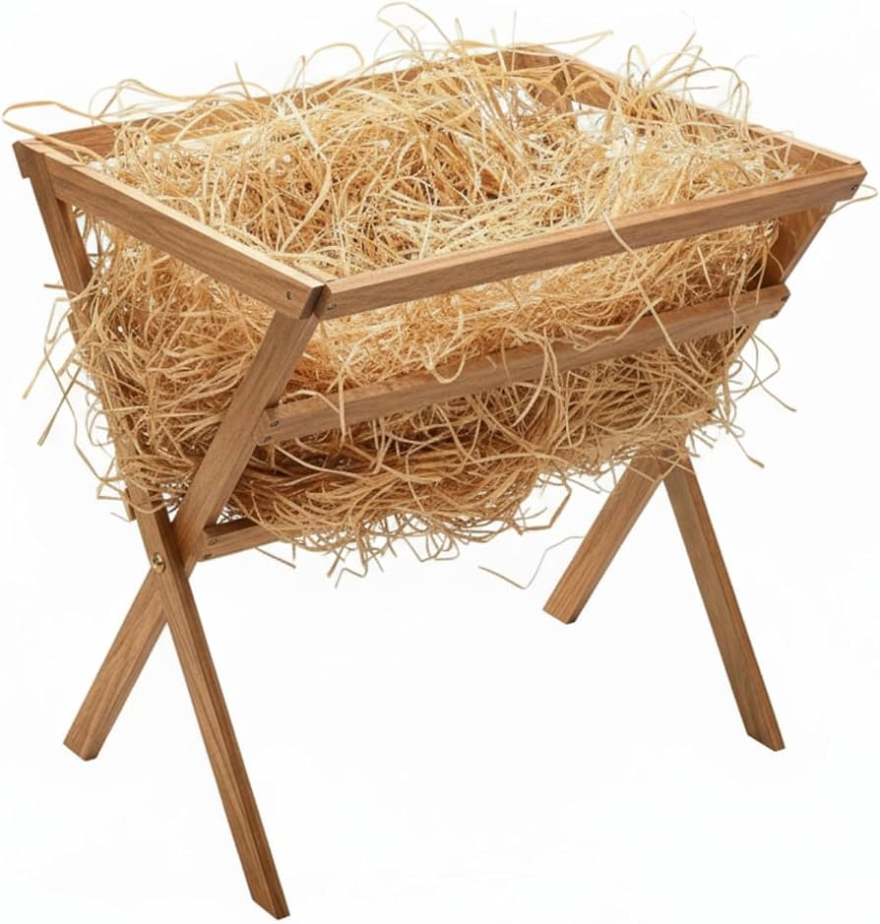
O feno permaneceu na sala da escola por muitos meses. As crianças se sentavam nele durante o culto matinal e se ajoelhavam nele quando oravam. Os professores também usaram parte do feno no canteiro da escola para ajudar os vegetais a crescer. Outra parte durou até o Natal seguinte, quando o feno foi dividido entre três igrejas que também queriam compartilhar a história do Natal.
– O feno foi de grande utilidade – disse a professora Maria. – Estamos maravilhados porque Deus Se importa até com os menores detalhes. Sabemos que Ele sempre provê as coisas grandes, mas também cuida dos detalhes.
Os professores contam a história do feno para muitos pais, e eles ficam felizes em saber que podem recorrer a Deus mesmo com os menores pedidos.

Slide 10
Parte das ofertas deste trimestre permitirá que a Escola Adventista Colorful Hope (Esperança Colorida) (Tzventna Nadezhda) saia de uma instalação alugada para um prédio próprio em Sófia. Mais da metade das crianças que frequentam a escola vem de famílias que não são membros da Igreja Adventista do Sétimo Dia. Algumas nem mesmo acreditam em Deus. Agradecemos a você o generoso apoio a esse projeto transformador na Bulgária.

Slide 11
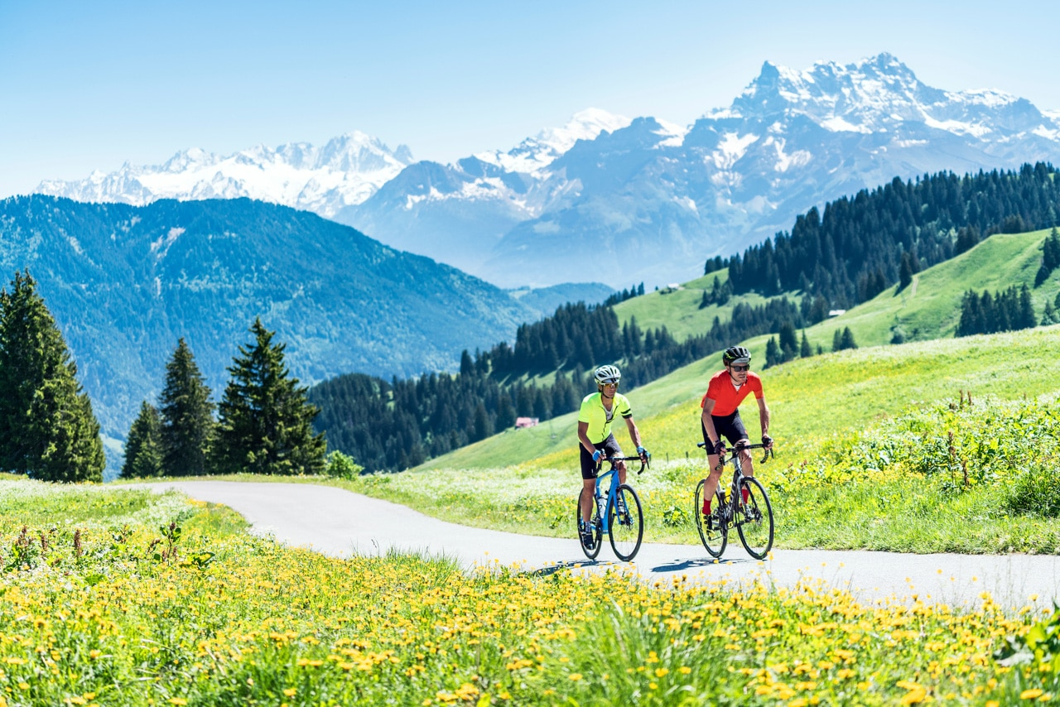
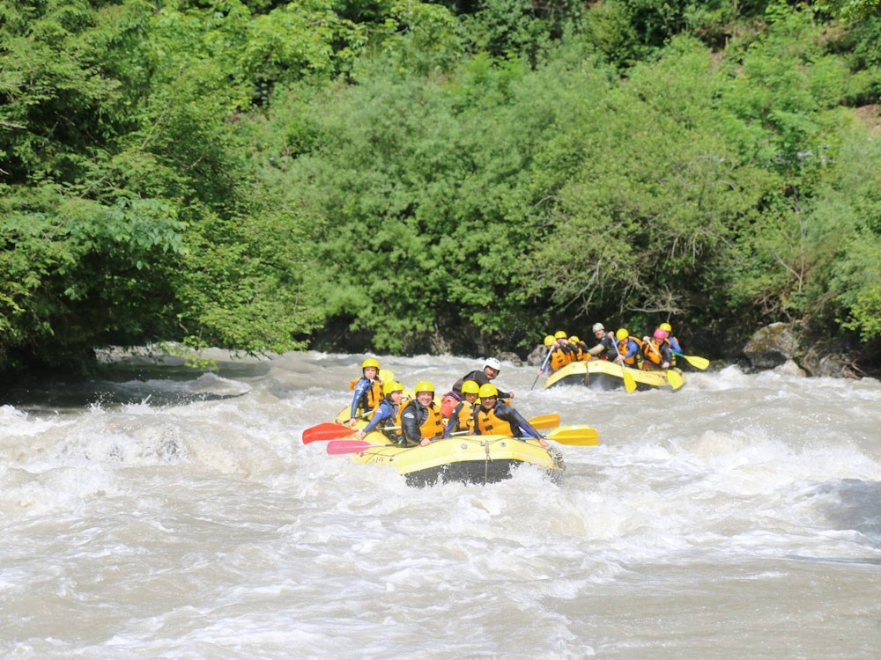
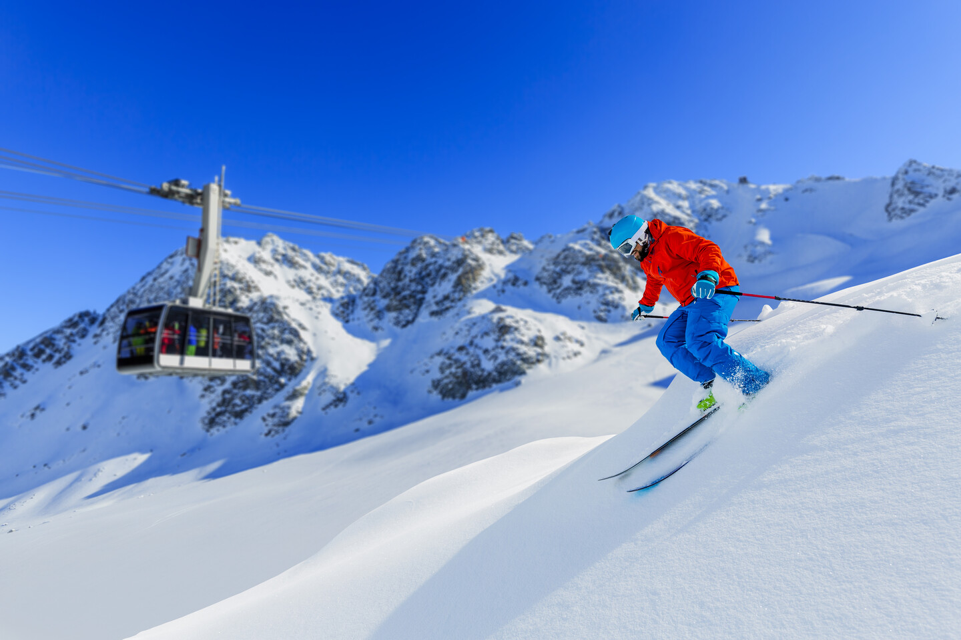
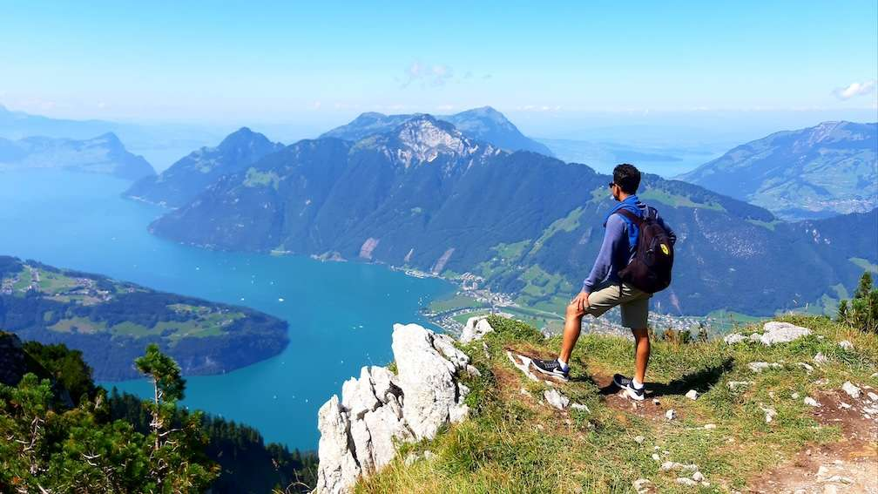

S02
Nas regiões italiana e francesa da Suíça, as pessoas conhecem a Deus principalmente por meio de estudos bíblicos ou
pequenos grupos, amigos, eventos de saúde e encontros temáticos. Muitos suíços gostam de realizar atividades ao ar livre,
como trilhas, mountain bike, rafting e esqui. As crianças convidam amigos para participar de atividades assim promovidas
pela igreja e, depois, para ir à Escola Sabatina ou a outros programas realizados na congregação.
mountain bike
rafting
esqui
Bandeira Suiça
trilha

Slide 12
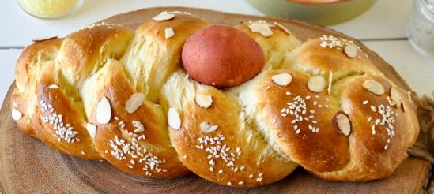
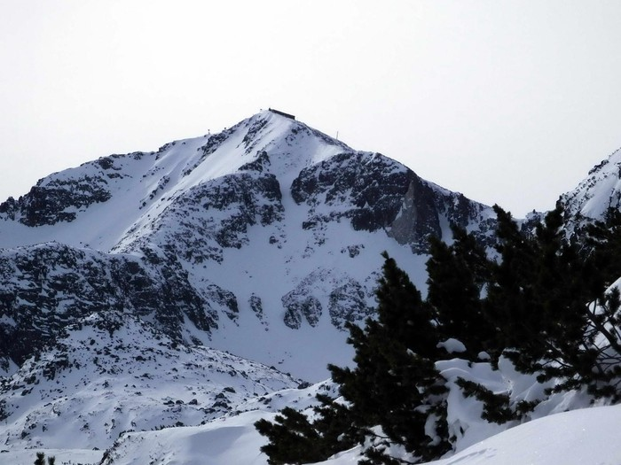
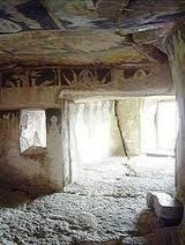
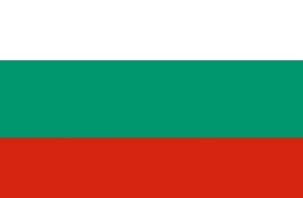
Bulgária
• Kozunak é um tradicional pão doce trançado. É muito popular entre os búlgaros, especialmente durante a Páscoa.
• As Montanhas Rila, no sudoeste da Bulgária, são a maior cadeia de montanhas dos Balcãs. Seu pico mais alto é o Musala, com 2.925 metros de altitude.
• As igrejas rochosas de Ivanovo são um grupo de igrejas, capelas e mosteiros esculpidos em rocha sólida. As cavernas da região eram habitadas por monges dos séculos XIII a XVII, que esculpiam igrejas e capelas em rocha sólida.
kozunak
Capela em Ivanovo
Musala
Bandeira da Bulgária

Slide 13
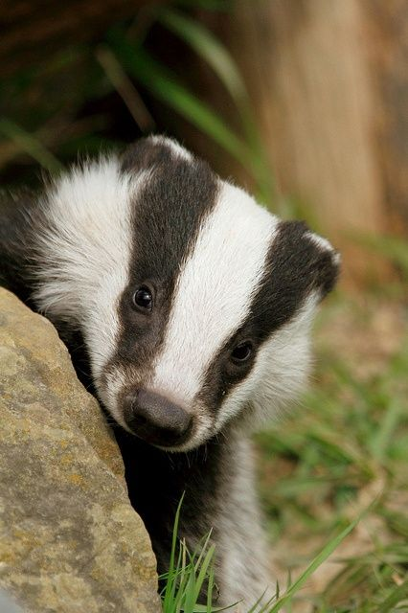
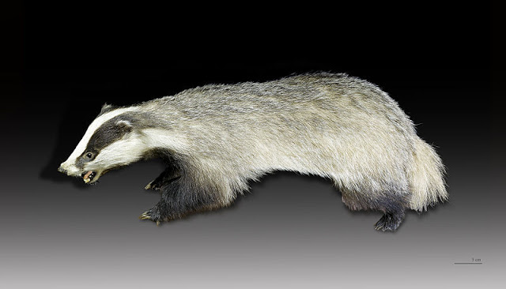
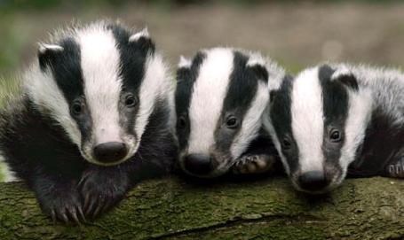
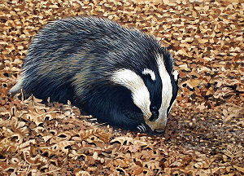
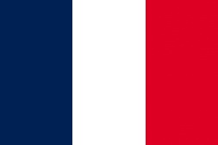
Texugo
O texugo é um mamífero conhecido pela enorme capacidade de escavar;
Vivem em tocas, e é comum em várias partes da Europa, inclusive na França;
É um animal robusto, com patas curtas, tem o pêlo cinza ou marrom, e várias espécies têm marcas brancas e pretas na cara e nas costas;
Caça geralmente animais como esquilos, camundongos e coelhos. Também comem insetos, lagartos, pássaros e plantas. O texugo se alimenta principalmente à noite;
Os texugos parecem inofensivos, mas são fortes para o seu tamanho e podem lutar ferozmente quando ameaçados.
Bandeira da França

Slide 14

Mostre a Bulgária no mapa, incluindo Sófia, onde fica a Escola Adventista Colorful Hope (Esperança Colorida) (Tzventna Nadezhda).
Incentive as crianças a levarem todos os seus pedidos, grandes ou pequenos, a Deus em oração. Lembre-as de que, se Deus pôde responder a uma oração por feno na Bulgária, Ele pode responder a qualquer pedido, em qualquer lugar.

Slide 15
Qualquer observação sobre este material entre em contato comigo pelo e-mail:
Ruy Ernesto N Schwantes ( ruy_ernesto@hotmail.com )

